Slide 1
Nedemokratické režimy

Slide 2
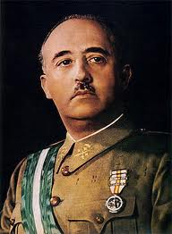
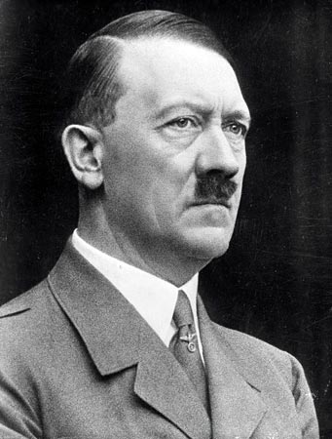
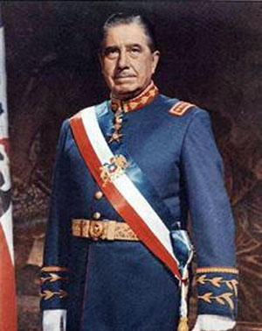
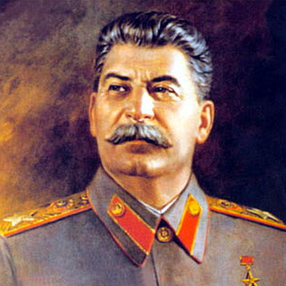
Moderní nedemokratické režimy
2 hlavní kategorie
Autoritářské režimy
Totalitní režimy
2 přístupy k chápání demokracie – nedemokracie
dichotomie
stupně

Slide 3
Demokratické vs. nedemokratické režimy
Bollen & Jackman (1989)
Demokracie - záležitostí stupně
Stát je více demokratický nebo méně demokratický
Linz, Sartori, Huntington
Jiný přístup, který odmítá „stupně“
Demokracie buď je, nebo není
Režimy nemohou být „polodemokratické“
Demokracie - kontradikcí nedemokracie
Notes:
3
Collier, Adcock 1999: 537-538 + dále

Slide 4
Demokratické vs. Nedemokratické režimy
Przeworski, Alvarez, Cheibub a Limongi (1996)
Demokracie definována pomocí několik klíčových charakteristik
Pokud jedna z nich schází, daný stát není demokratický
3 kritéria demokracie
Výběr exekutivy a legislativy v soutěživých volbách
Existence více než 1 strany
Skutečná výměna vládnoucích v rozumných intervalech
Připouštějí, že některé státy jsou více demokratické, některé méně
Všechny ale splňují všechna 3 kritéria
Notes:
4
Collier, Adcock 1999: 549

Slide 5
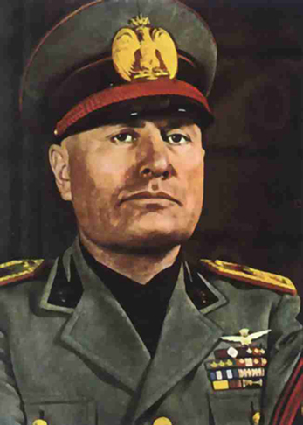
Nedemokratické režimy: totalitarismus
Totální (celkový, úplný)
Politologický koncept, který vznikl k popsání nacismu a komunismu
Poprvé užil pojmu „totalitní“ žurnalista Giovanni Amendola (1923)
Odsuzoval režim B. Mussoliniho
Šiřitelem pojmu – B. Mussolini a G. Gentile (filozof fašismu)
„celkový (totální) koncept života“
1925 – termín „totalitarimus“ v článku Lelia Bassa v Itálii

Slide 6
Nedemokratické režimy: totalitarismus
Totalitarismus (B. Mussolini) jako označení politického systému, který je všezahrnující
„vše pro stát, nic mimo stát, nic proti státu“
Totalitarismus založen na etatismu
Německo – 1930 „totální mobilizace“ a C. Schmitt – 1931 (pojem „totalitní stát“)
Totalitarismus založen na rasismu
A. Hitler tento termín odmítal a nepoužíval jej

Slide 7
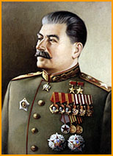
Nedemokratické režimy: totalitarismus
SSSR – J.V. Stalin se také zabýval pojmem „totalitní stát“
Opíral se o myšlenky V.I. Lenina
Teorie výstavby socialismu
Nutné zostřovat třídní boj
Odmítal ideu odumírání státu

Slide 8

Nedemokratické režimy: totalitarismus
Předmětem literatury
George Orwell: 1984
Arthur Koestler: Tma o polednách
Arthur London: Doznání
Alexander Solženicyn: Jeden den Ivana Děnisoviče
Moderní spíše než primordiální
Totalitní režim – fenomén pouze moderní společnosti
Moderní společnost umožňuje masovou kontrolu, manipulaci, vyhlazování, mobilizaci…

Slide 9
Nedemokratické režimy: definice totalitního systému
C. Friederich, Z. Brzezinski
Jedna oficiální státní ideologie
Jedna masová hierarchicky uspořádaná politická strana (zpravidla vedená jedním mužem)
Systém teroristické policejní kontroly společnosti
Systém fyzického a psychického teroru
Monopol kontroly masových sdělovacích prostředků
Monopol výroby a využívání válečných zbraní
Celospolečenské plánování a direktivní řízení národního hospodářství

Slide 10
Nedemokratické režimy – autoritářské režimy
autoritativní X autoritářský
Někde pojímáno jako synonyma
Někde pojímán rozdílné (např. Sartori, Dvořáková, Kunc)
pojem autoritativní vyjadřuje autoritu, která uznává svobodu
Pojem autoritářský vyjadřuje autoritu, která svobodu neuznává

Slide 11
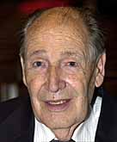
Nedemokratické režimy: autoritářský režim
Významným teoretikem – Juan Linz
Autoritářské režimy
Omezený politický pluralismus/Omezený monismus
Určitá míra tolerance jiných názorů
Existence relativně nezávislých nepolitických subjektů: církev, univerzita, ekonomické subjekty

Slide 12
Autoritářské režimy – J. Linz
Absence propracované všeprostupující ideologie
Absence intenzivní politické mobilizace
Vůdce či malá skupina vůdců
Absence totální kontroly společnosti
Dominace pouze v politické sféře
V nepolitické oblasti – jistá forma autonomie

Slide 13
Autoritářské režimy
J. J. Linz Totalitarian and Authoritarian Regimes (1973)
7 hlavních typů autoritářských režimů
Kritéria rozdělení nedemokratických režimů:
Stupeň výskytu politického pluralismu
Stupeň reálné politické participace (mobilizace X depolitizace)
Stupeň ideologizace ve společnosti (všeprostupující ideologie X mentalita)
Notes:
Ženíšek, Marek. 2006. Přechody k demokracii v teorii a praxi, Vydavatelství a nakladatelství Aleš Čeněk, Plzeň, s. 30.

Slide 14
Nedemokratické režimy: srovnání autoritářského režimu a totalitarismu
 | Autoritářský režim | Totalitarismus
Jedna masová strana | Ne / omezená | ano
Jedna vůdčí ideologie | Ne/ omezená | ano
Masový teror | ne | ano
Politická mobilizace obyvatel | Ne /omezená | ano
Snaha o kontrolu celé společnosti | ne | ano
Splývání státu a vládnoucí strany | ne | ano
Absolutní kontrola ekonomické činnosti | ne | ano
Autonomie společenských subkultur | ano | ne

Slide 15
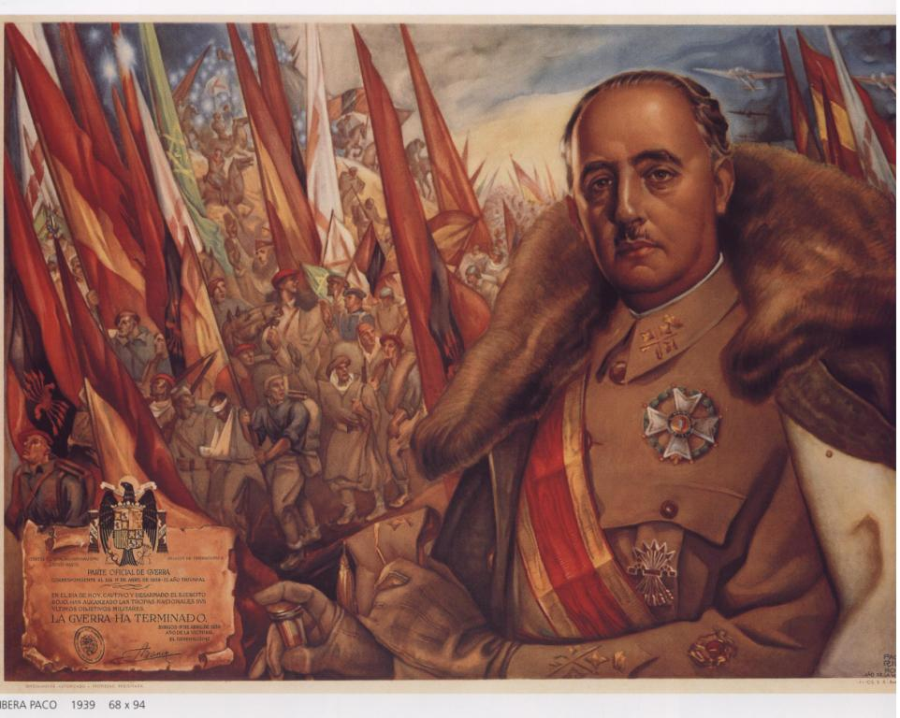
Autoritářské Španělsko (1936-1975)
Režim Fransisca Franca
Pouze silný antikomunismus
Potlačení veškeré opozice, včetně odborů
Pouze jediná státem kontrolovaná odborová organizace
Potlačení regionálních hnutí a snah o autonomii
hierarchické pojetí společnosti
Hlavní úkol: zajistit pořádek a stabilitu

Slide 16
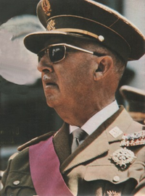
Autoritářské Španělsko (1936-1975)
Omezená pluralita
Tržní ekonomika
Hospodářský boom (1959-1973)
Principy neoliberalismu
Posílení střední třídy
Autonomie církve
Zpočátku přísná cenzura
1945-1953 zahraničně-politická izolace

Slide 17
Autoritářské režimy
Byrokraticko-vojenský autoritářský režim
Organicko-etatistický autoritářský režim
Mobilizační autoritářský režim v postdemokratických společnostech
Mobilizační autoritářský režim ve společnostech, jež nově nabyly nezávislost
Rasová a etnická demokracie
Defektní a předtotalitní autoritářský režim
Posttotalitní autoritářský režim
Notes:
Ženíšek, Marek. 2006. Přechody k demokracii v teorii a praxi, Vydavatelství a nakladatelství Aleš Čeněk, Plzeň, s. 30-31.

Slide 18
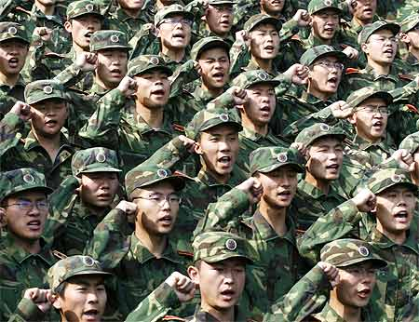
Byrokraticko-vojenský autoritářský režim
Moc: privilegovaná skupina z řad vojenských kruhů či vysokých úředníků
Vyřazení ostatních skupin z podílu na politické činnosti
Absence ideologie
Často bez existence politických stran
někdy za účelem podpory režimu zřízena vládou řízená jediná politická strana
Frankovo Španělsko od roku 1957; Argentina za vlády J. Peróna (1946-1955); Guatemala v letech 1985-1996, Barma (Myanmar)
Notes:
Ženíšek, Marek. 2006. Přechody k demokracii v teorii a praxi, Vydavatelství a nakladatelství Aleš Čeněk, Plzeň, s. 30-31.

Slide 19
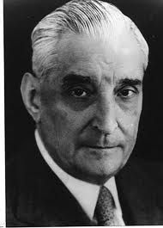
Organicko-etatistický autoritářský režim
Kontrola participace společnosti skrze tzv. „organickou strukturu“
Různé korporace, které nahrazují politický pluralismus
Salazarův a Caetánův režim v Portugalsku v letech 1926-1974
Notes:
Ženíšek, Marek. 2006. Přechody k demokracii v teorii a praxi, Vydavatelství a nakladatelství Aleš Čeněk, Plzeň, s. 30-31.

Slide 20
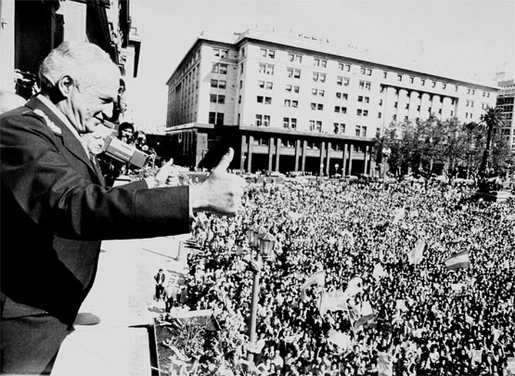
Mobilizační autoritářský režim v postdemokratických společnostech
Snaha o politickou mobilizaci společnosti
Vznik: Deziluze většiny obyvatel; Neschopnost systémů s demokratickou zkušeností reagovat na sociální či jinou změnu ve společnosti
Vojenský režim v Argentině 1982
Notes:
Ženíšek, Marek. 2006. Přechody k demokracii v teorii a praxi, Vydavatelství a nakladatelství Aleš Čeněk, Plzeň, s. 30-31.

Slide 21
Mobilizační autoritářský režim ve společnostech, jež nově nabyly nezávislost
Vznik po neúspěšném zavedení demokracie
Nebo spíše v důsledku neschopnosti zavést demokracii jako produkt boje za nezávislost
Kult vůdce, osvoboditele
Většina subsaharských zemí po nabytí nezávislosti (výjimkou Botswana)
Notes:
Ženíšek, Marek. 2006. Přechody k demokracii v teorii a praxi, Vydavatelství a nakladatelství Aleš Čeněk, Plzeň, s. 30-31.

Slide 22
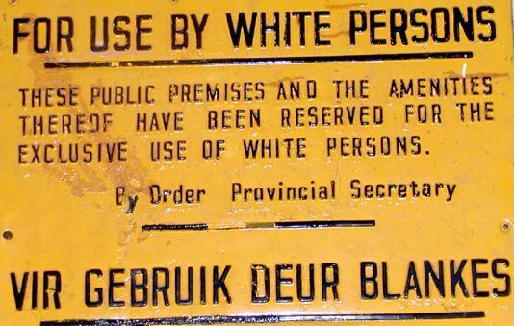
Rasová a etnická demokracie
Nadvláda jedné rasy či etnika nad druhou skupinou obyvatel
Dodržovány demokratické principy
Pouze pro privilegované skupiny obyvatel
Apartheid v JAR
Notes:
Ženíšek, Marek. 2006. Přechody k demokracii v teorii a praxi, Vydavatelství a nakladatelství Aleš Čeněk, Plzeň, s. 30-31.

Slide 23
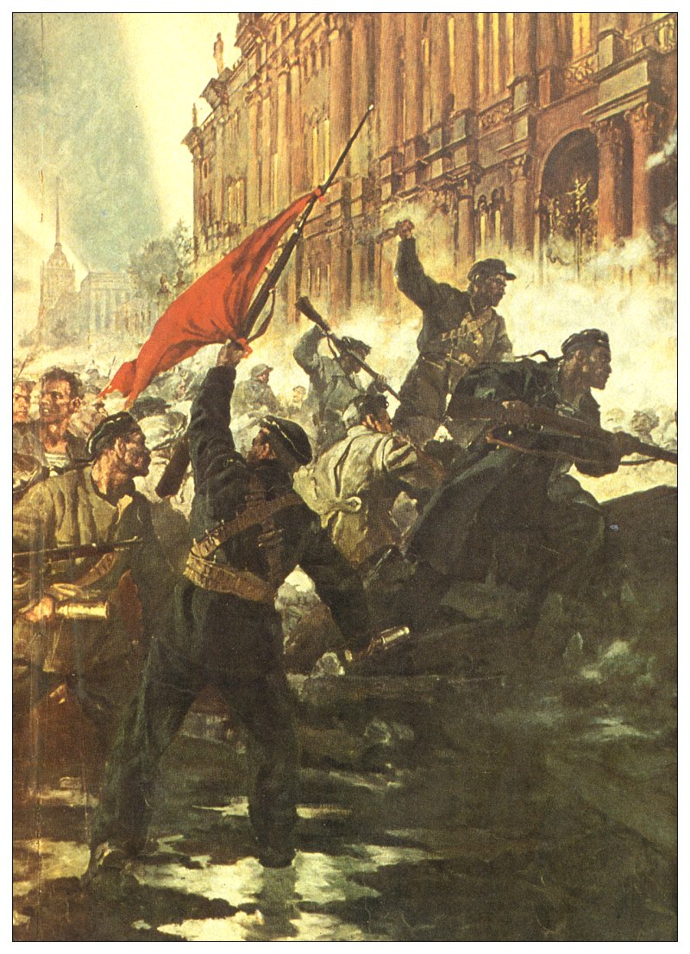
Defektní a předtotalitní autoritářský režim
Neúplné zavedení totality
Některý aspektů totalitarismu není dostatečně naplněn
Španělsko krátce po roce 1939 nebo Rusko, resp. Sovětský svaz v období 1921-1924
Notes:
Ženíšek, Marek. 2006. Přechody k demokracii v teorii a praxi, Vydavatelství a nakladatelství Aleš Čeněk, Plzeň, s. 30-31.

Slide 24
Posttotalitní autoritářský režim
Komunistické státy po Destalinizaci
Rezignace vládnoucí elity na zachování totalitarismu
Většina komunistických režimů po odstranění kultu Stalina
Jisté uvolnění po roce 1956 v Polsku, Československu, Maďarsku
Notes:
Ženíšek, Marek. 2006. Přechody k demokracii v teorii a praxi, Vydavatelství a nakladatelství Aleš Čeněk, Plzeň, s. 30-31.

Slide 25
Sultanistické Režimy
Legitimita založena na personální moci vládce (cf. absolutistické monarchie), neodvozená od ideologie
Nízká míra institucionalizace nahrazená všemocností panovníka
Většinou v tradičních společnostech
„Sultán“ – stát chápe jako své dominium, nemíní rozlišovat mezi veřejným a soukromým
Klíčovou roli hraje loajalita vůči sultánovi – politika cukru a biče
Haiti (Duvalier), Dominikánskou republika (Trujillo), Kuba (Batisty), Írán (Páhlaví), Filipínách (Markos), Indonésie (Suharto), Turkmenistán (Nijazov), Saudská Arábie, Omán.
Notes:
Ženíšek, Marek. 2006. Přechody k demokracii v teorii a praxi, Vydavatelství a nakladatelství Aleš Čeněk, Plzeň, s. 30-31.

Slide 26
Posttotalitní Režimy (jako samostatná kategorie)
Omezený nepolitický pluralismus: ekonomického či společenského charakteru – šedá ekonomika, kontrakultura, chybí autentická mobilizace – konformní minimum, technokrati a byrokrati místo vůdců
Žádný politický pluralismus: formální centralizace moci
Oficiální ideologie přetrvává, ale apatie i samotných propagátorů
Čína, Vietnam, s výhradami i Kuba
Notes:
Ženíšek, Marek. 2006. Přechody k demokracii v teorii a praxi, Vydavatelství a nakladatelství Aleš Čeněk, Plzeň, s. 30-31.

Slide 27
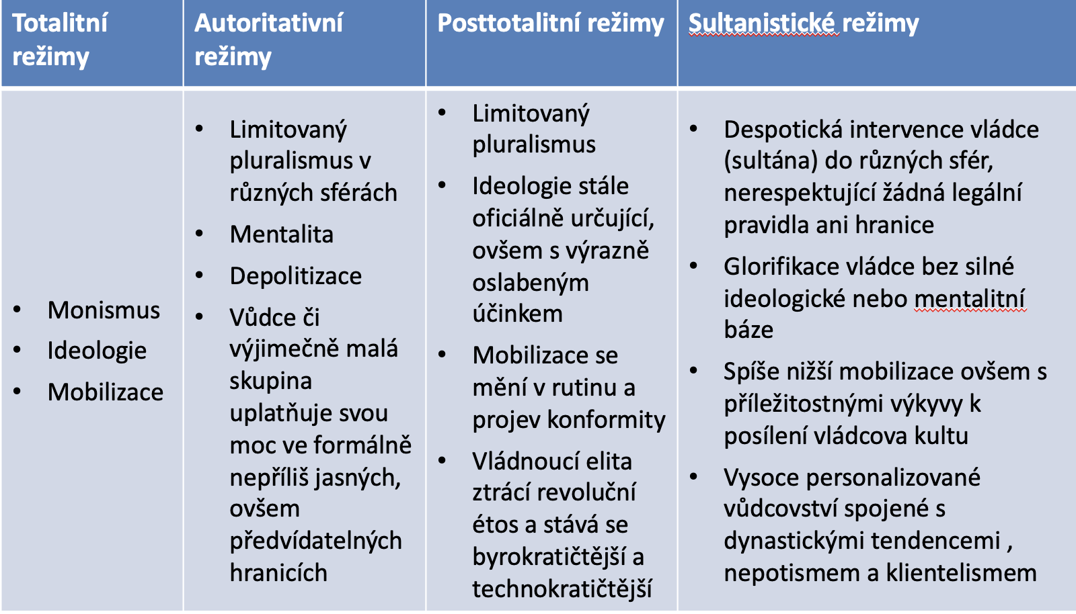
Linzova koncepce nedemokratických režimů

Slide 28
Nedemokratické režimy: Historicko-sociální kontext
30. léta 20. století
Nezralost a nestabilita demokracií v Evropě: absence podmínek demokratické stability
legitimní vláda, národní jednota, bohatství a prosperita
Selhání elit – dostatečné k selhání demokracie

Slide 29
Nedemokratické režimy: Historicko-sociální kontext
30. léta 20. století: Hospodářská krize
→ Ohrožení střední třídy (také spojeno s industrializací) – obava ze změny společenského pořádku (sociální revoluce: levice) → zesílení apelu radikální pravice (Lipset: Fašismus = extremismus středu)
→ Krize klasického liberalismu: Velká krize → větší zásahy státu do podnikání, větší pravomoci výkonné moci a omezovaly moc zákonodárnou, i tvrdšími postihy sociálních nepokojů.
→ Nedůvěra v lib. demokracii → nové anti-demokratické ideologie: hlavně fašismus (a inspirace jím); → polarizace společnosti (komunismus X antikomunismus) = živná půda jak pro komunismus, tak fašismus (oba těžící z krize demokracie)

Slide 30
Krize liberální demokracie
3 hlavní anti-liberálně-demokratické proudy ve 30.letech
Reakcionáři (Polsko – Pilsudski, Maďarsko – Horthy, Španělsko – Franco): anti-komunistické autoritářské režimy, pragmatismus
Organický Etatismus (Portugalsko – Salazar, Rakousko – 1934 az 38): autoritářské režimy ovládané shora (byrokraté, technokraté), odmítnutí liberálního individualismu i hrozby socialismu, korporativismus: každá skupina má svou úlohu
Fašismus (Itálie – Mussolini): nacionalismus, antikomunismus, antiliberalismus, mobilizace mas zdola (rozdil oproti ostatnim), kombinace rétoriky návratu k tradicím a technických postupů masové společnosti a novátorské ideologie iracionální krutosti, koncentrované především v nacionalismu

Slide 31
Krize liberální demokracie
Mladá generace
Náchylná k podpoře totalitních hnutí v celé Evropě (po 1. světové válce - rozčarování)
Nedůvěra k možnostem demokracie a k egalitářské společnosti
Obdiv k silným vůdcům
Romantizující ideály + intolerance, která přecházela až do sektářského fanatismu → podpora bolševismu a nacismu
Organický Etatismus (Portugalsko – Salazar, Rakousko – 1934 az 38): autoritářské režimy ovládané shora (byrokraté, technokraté), odmítnutí liberálního individualismu i hrozby socialismu, korporativismus: každá skupina má svou úlohu
Fašismus (Itálie – Mussolini): nacionalismus, antikomunismus, antiliberalismus, mobilizace mas zdola (rozdil oproti ostatnim), kombinace rétoriky návratu k tradicím a technických postupů masové společnosti a novátorské ideologie iracionální krutosti, koncentrované především v nacionalismu

Slide 32
Teorie přechodů
Zkoumání dynamického pojetí změny režimů
Přechod od demokracie k nedemokratickému režimu
Přechod od nedemokratickému režimu k demokracii
Teorie začala vznikat již v 60. a 70. letech 20.století
Otázka kolapsu demokracií (Linz 1978. Breakdown of Democratic Regimes)
Otázka přechodu k demokracii (Rustow 1970. Transitions to Democracy: Toward a Dynamic Model)
Rozmach po roce 1989 (Huntigton 1991; Przeworski 1991…)
Notes:
Dvořáková, Vladimíra, Jiří Kunc. 1994. O přechodech k demokracii. Praha: Slon. s. 26.

Slide 33
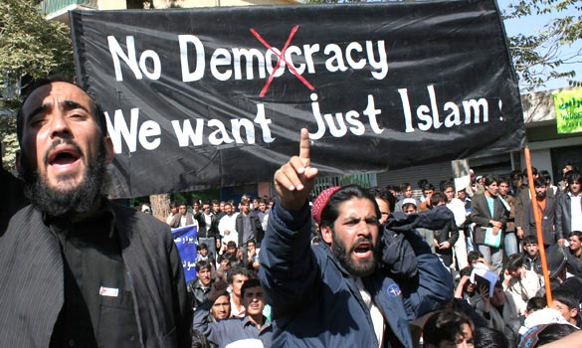
Přechody k demokracii
Demokracie = jeden z mnoha výsledků kolapsu nedemokratického režimu
Demokracie – demokratizace – velmi obtížný proces

Slide 34
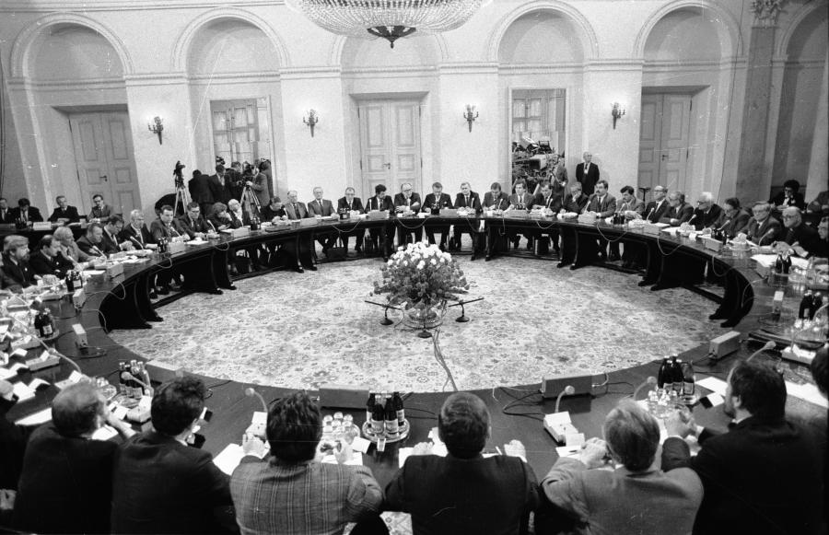
Přechod k demokracii - Definice
A. Przeworkski, L. Morlino, Rustow…
Strategická situace, která vzniká s kolapsem diktatury
Přechodové období mezi nedemokratickým režimem a ustálením demokracie
Doba institucionální fluktuace a nejistoty
Interval mezi režimy
Nahrazující režim může mít různe podoby
Nevyzpytatelnost

Slide 35
Pojetí Demokracie
Minimalistické pojetí (Schumpeter, Przeworski)
Svobodné a férové volby
Maximalistické pojetí (Liberální Demokracie
Pravidelné volby + fungující občanská společnost, svoboda médií atd.
Ideál X Praxe (Dahl)
Demokracie v praxi = polyarchie (7 nezbytných institucí)

Slide 36
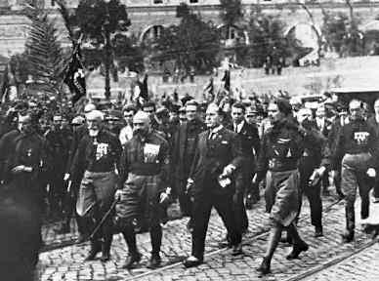
Demokratizace
Demokratizace
Transformace společností od nedemokratických forem vlády k režimům, které respektují politická práva a občanské svobody svých obyvatel
3 vlny („waves“)
1.vlna 1828 - 1922 (1926)
Počátek v USA
Symbolický konec 1922 pochod na Řím
1.protivlna (1922-1942)
1942 pouze 12 demokratických států
2.vlna 1943 – 1962
Konec války, osvobození, dekolonizace
2.protivlna 1958 – 1975
Jižní Korea na konci 50. let, Řecko 60. let, Brazílie (1969), Filipíny (1972 )
3.vlna (1974 - )

Slide 37
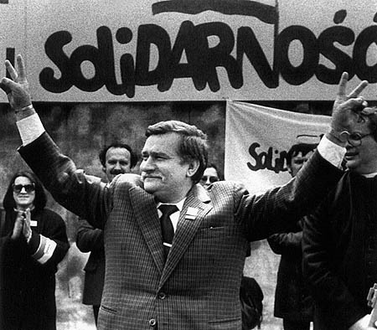
Demokratizace: 3.vlna
Portugalsko (1974) a Španělsko (1975)
Chile (1989)
Filipíny (1986), Jižní Korea, Tchajwan (1987)
Ghana (1992), JAR (1994)
Ve východním bloku od konce 80.let
Notes:
Ženíšek, Marek. 2006. Přechody k demokracii v teorii a praxi, Vydavatelství a nakladatelství Aleš Čeněk, Plzeň, s. 4.

Slide 38
Teorie přechodů – Poznatky a Hypotézy
Problematika přechodů k demokracii = široká a komplikovaná → nelze stanovit dostatečný počet obecných závěrů platných univerzálně a využitelných pro predikci
Přechod k demokracii v konkrétní zemi = specifický process → vysvětlení současnými teoriemi nedostačující → reálné přechody většinou kombinací různých obecných faktorů
Konec nedemokratického režimu automaticky neznamená zahájení přechodu k demokracii, a úspěšné ukončení přechodu nemusí vést k vytvoření konsolidované liberální demokracie
Notes:
Dvořáková, Vladimíra, Jiří Kunc. 1994. O přechodech k demokracii. Praha: Slon. s. 26.

Slide 39
Teorie přechodů – Strategie Výzkumu (příklad)
Przeworski a Teune (1970). The Logic of Comparative Social Inquiry
„Most Similar Systems Design“ (MSSD): co nejpodobnější ve všech ohledech kromě zkoumaného jevu ➔ která odlišnost vysvětluje rozdílný výsledek?
„Most Different Systems Design“ (MDSD): co nejrozdílnější, ale presto stejný výsledek ➔ které společné faktory vysvětlují stejný výsledek
John Gerring – Případové studie: logika výběru:aplikace MSSD/MDSD
Most-similar case: výběr (2 a vice) případů, které jsou si podobné ve všech aspektech kromě jednoho klíčového faktoru
Most-different case: výběr (2 a vice) odlišných případů se stejným výsledkem
Notes:
Dvořáková, Vladimíra, Jiří Kunc. 1994. O přechodech k demokracii. Praha: Slon. s. 26.

Slide 40
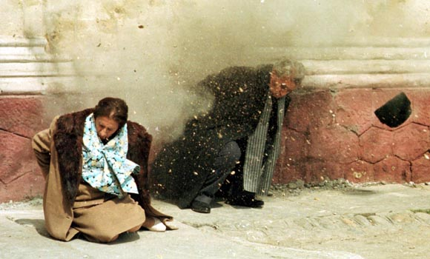
Témata pro analýzu
Co je cílem přechodu, resp. co je demokracie
Charakter nedemokratického režimu („povaha odstraňovaného režimu“)
Ovlivňuje typ přechodu a nový režim
Konec starého režimu
Způsob a etapy přechodu
Podmínky pro udržení a konsolidace demokracie
Jak se vyrovnat s minulostí

Slide 41
Témata pro analýzu
Co je cílem přechodu, resp. co je demokracie
Charakter nedemokratického režimu („povaha odstraňovaného režimu“)
Ovlivňuje typ přechodu a nový režim
Konec starého režimu
Způsob a etapy přechodu
Podmínky pro udržení a konsolidace demokracie
Jak se vyrovnat s minulostí

Slide 42
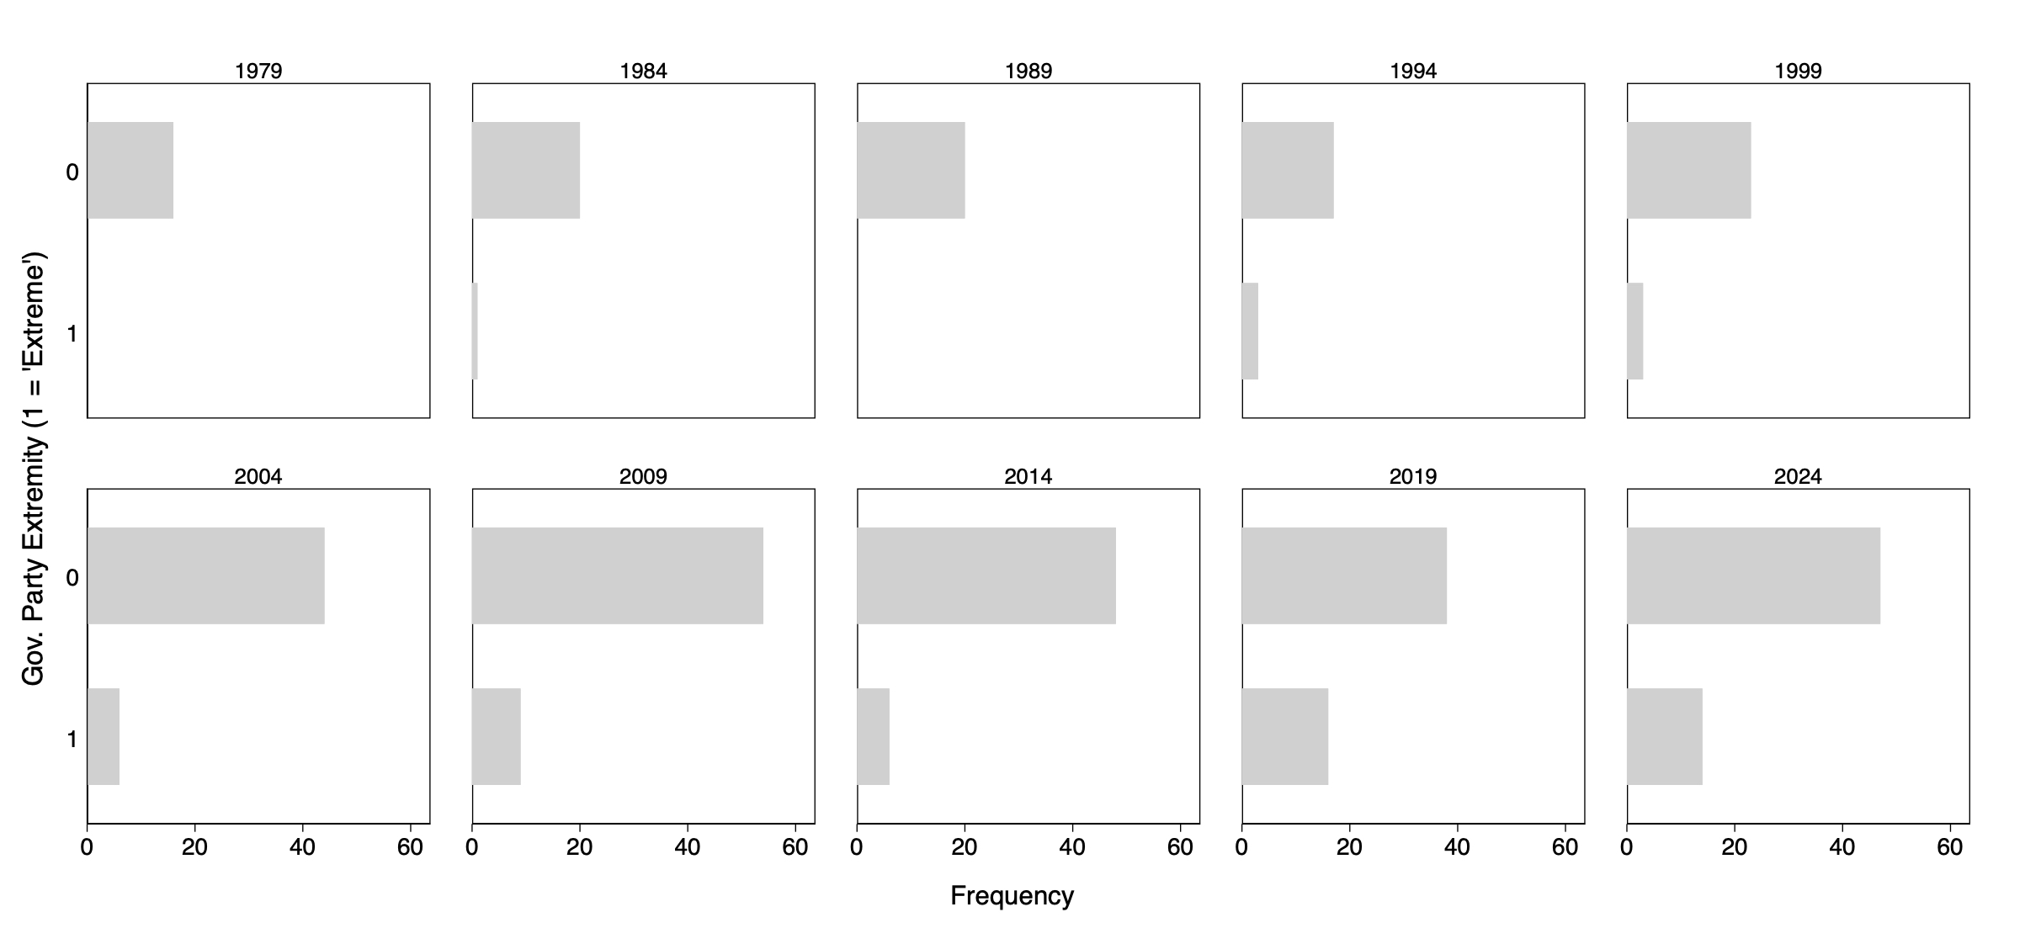
Témata pro analýzu – další krize lib. demokracie?

